Slide 1
华昌汽车运营需求 解决方案

Slide 2
一、租赁面积方案 二、客户运营需求及改造方案 三、改造预算
目录

Slide 3
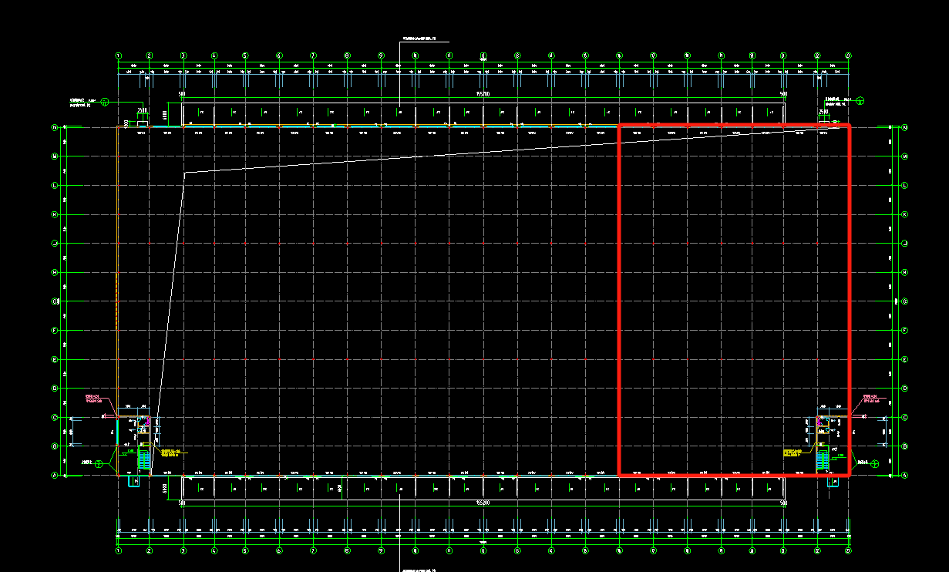
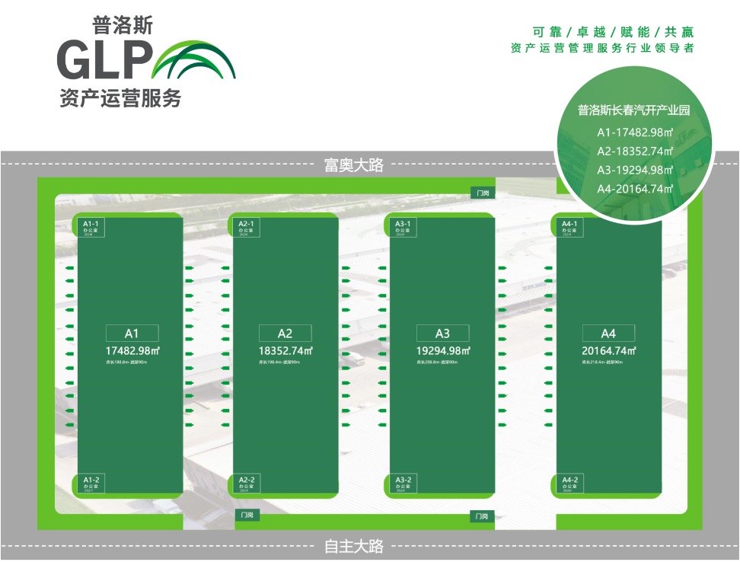
一、租赁面积方案（ 4905.56 ㎡）
长：90.6m（12跨、7.5m/跨）
宽：50.4m（6跨）
租赁面积：208.32 ㎡ （雨棚）+262㎡（办公区2层）+4435.24㎡（库区）= 4905.56㎡
3

Slide 4
二、客户运营-需求及解决方案
厂房施工需求
整体 |  | 大白翻新，办公楼内都换门，门厅换门，维修户外台阶，棚顶翻新，安装灯，暖气改造（办公楼暖气增加，车间增加上下双层暖气），车间新增功能区域需设置防撞栏，立式空调2个，开荒清洁；
2楼 整体浅灰色花纹瓷砖 | 会议室 | 正对门的墙上留空调插座，投影幕布插座； 网络接口，办公电源插座2； X形钢结构整体挡住；
 | 办公室 | 屋内网络接口，办公电源插座2； X形钢结构整体挡住；
 | 小厅 | 屋内网络接口，办公电源插座2；
 | 楼梯 | 楼梯翻新，踏步刷油；
1楼 整体浅灰色花纹瓷砖 | 卫生间 | 洗手台改造翻新，留电源插座； 卫生间改造翻新，1男2女，留排风扇，男卫生间留电源插座（我公司有热水器，管路布线热水直接洗手台）；
 | 保洁室 | 留电源插座2；
 | 大厅 | 隔一个大生产办公室（双层玻璃灰色折页），网络接口，办公电源插座3；墙上留空调插座；
车间 （双层暖气片） | 卫生间 | 卫生间2男2女，设排风扇，长条拖布池，洗手池；男卫生间留电源接口（我公司有热水器，管路布线热水直接洗手池）；
 | 台球室、产品展示区、对标室、休息室、餐厅（整体铺地板） | 办公区隔断采用轻钢龙骨加岩棉，正面采用铝合金型材做隔断封闭（单层玻璃磨砂），顶面采用矿棉板吊顶、灯； 每个隔断预留电源插座2，产品展示区要做射灯； 小餐厅，留电视、音响、转桌插座（转桌需要地插）；
 | 空压机房 | 隔音材质，排风扇；
 | 充电区 | 叉车充电2个，防爆电气，报警连锁、排风扇（待政策条件允许时施工）；
 | 桥架 | 配电室到充电区搭建10平方电线的桥架；

Slide 5
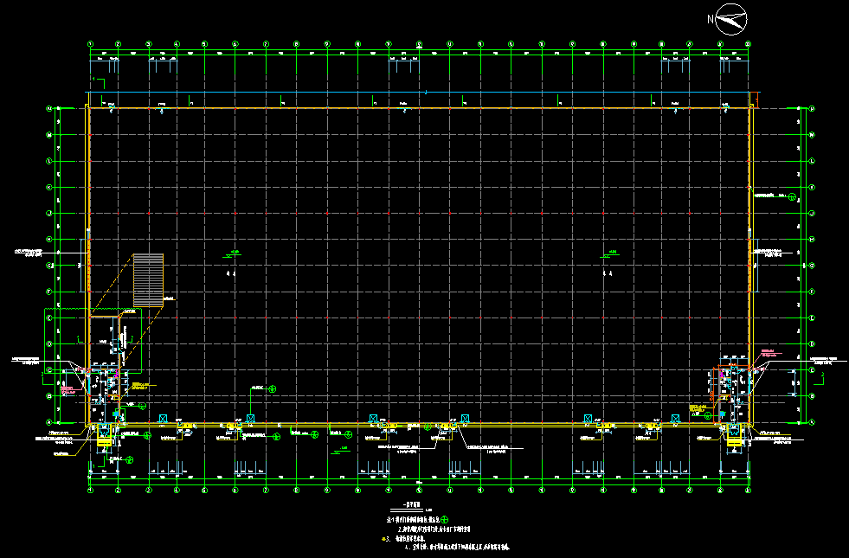
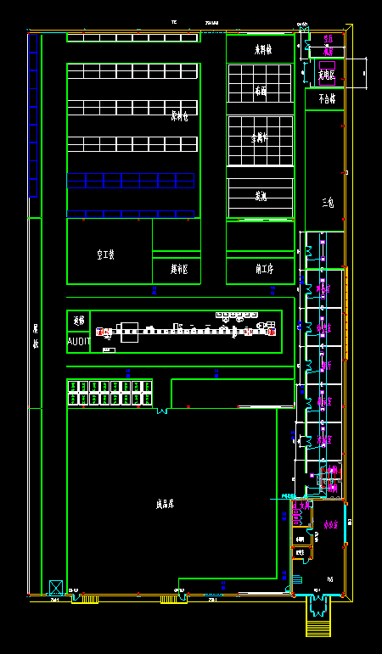
二、客户运营-需求及改造方案
新建（空压机房）
新建功能区
（空压机房）
增加隔断+消防改造+增加散热器
新建（功能间）
非供暖区域供暖改造
新建（对表室）
新建功能区（功能间）
新建（休息室）
单层散热器改成双排
新建（餐厅）
新建（展示厅）
电力增容
原办公区改造
新建（活动室）
新建（卫生间）
原办公区改造

Slide 6
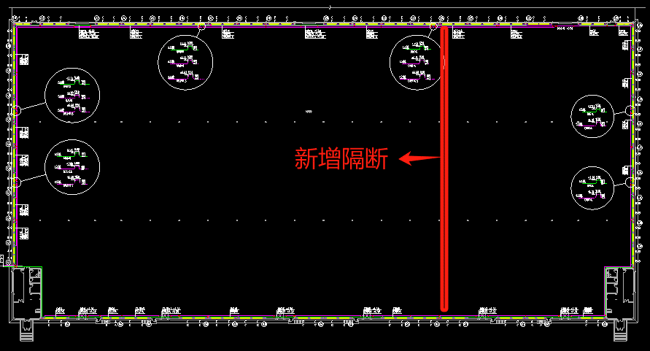
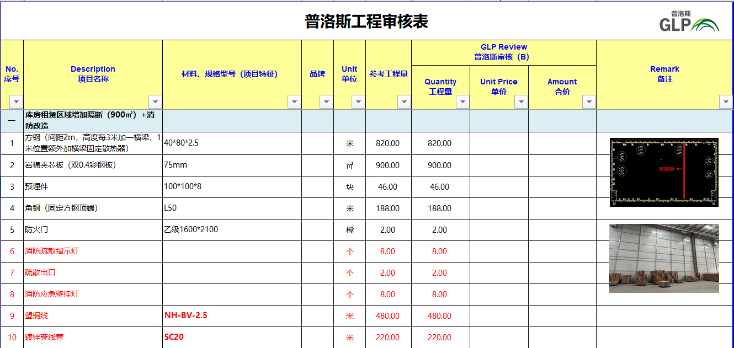
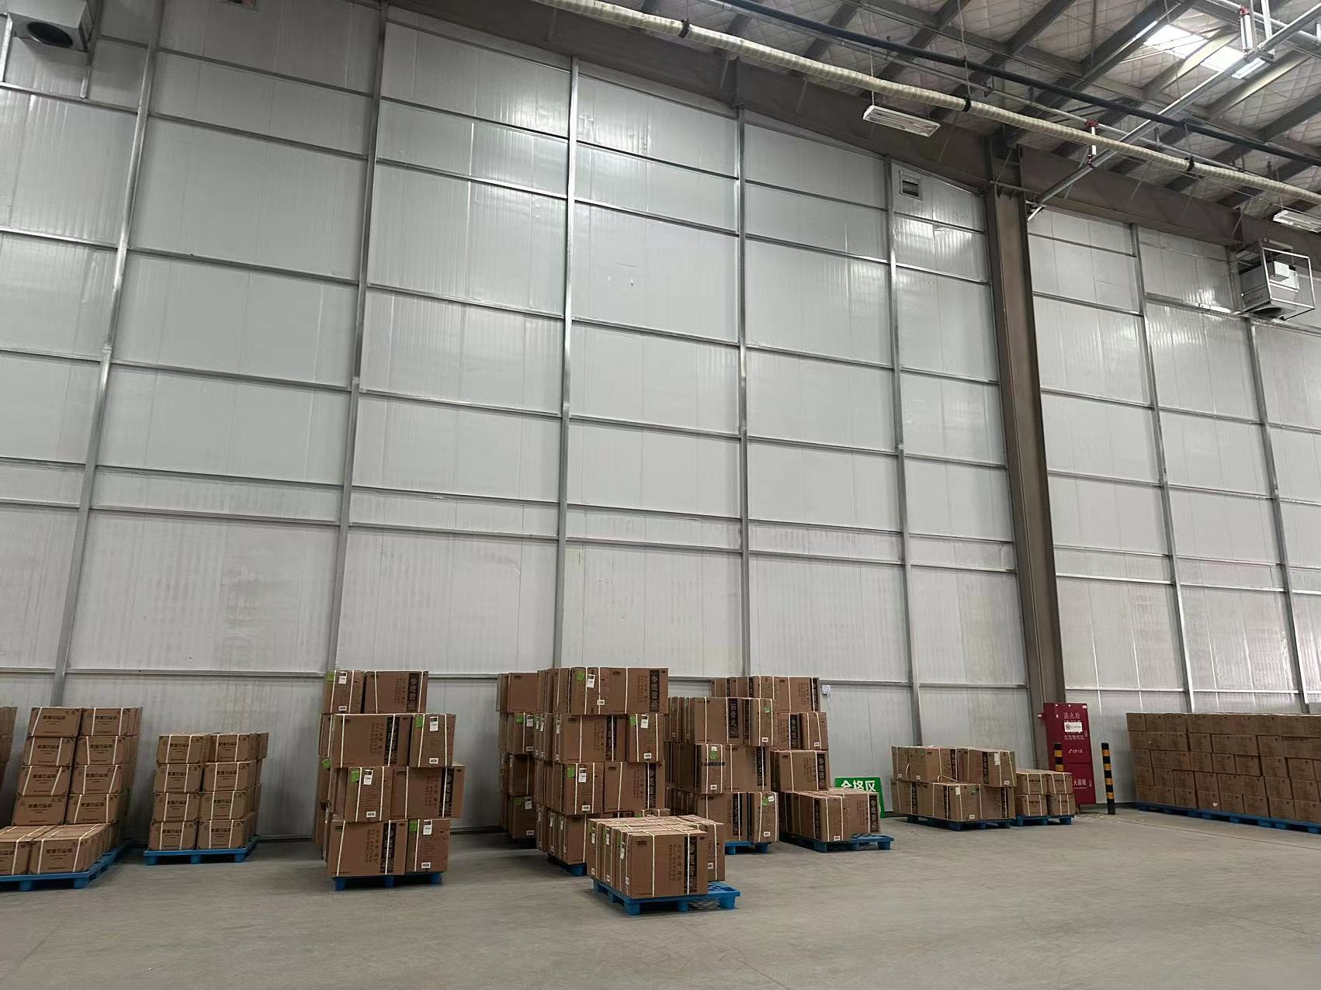
二、客户运营-需求及改造方案
1、库房租赁区域增加隔断（990㎡）+消防改造

Slide 7
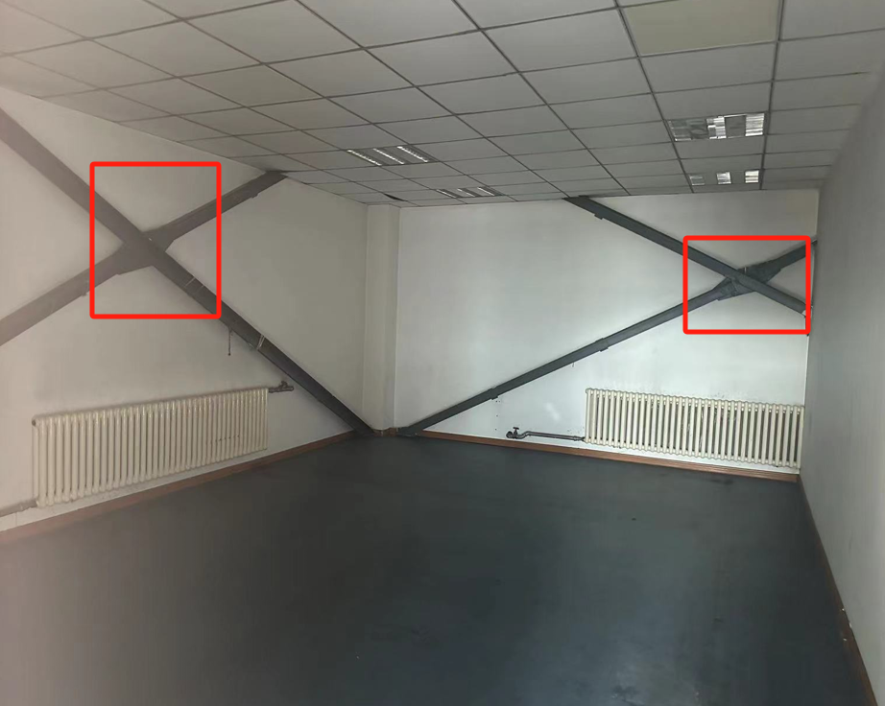
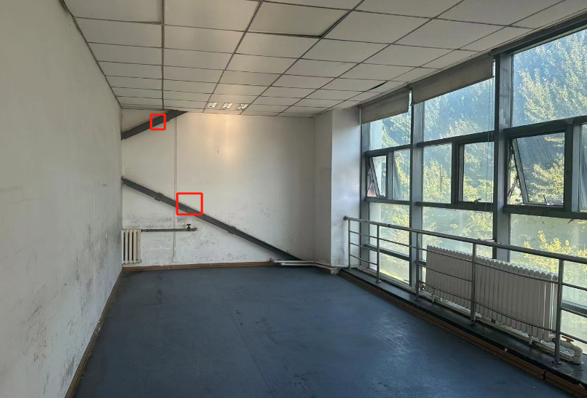
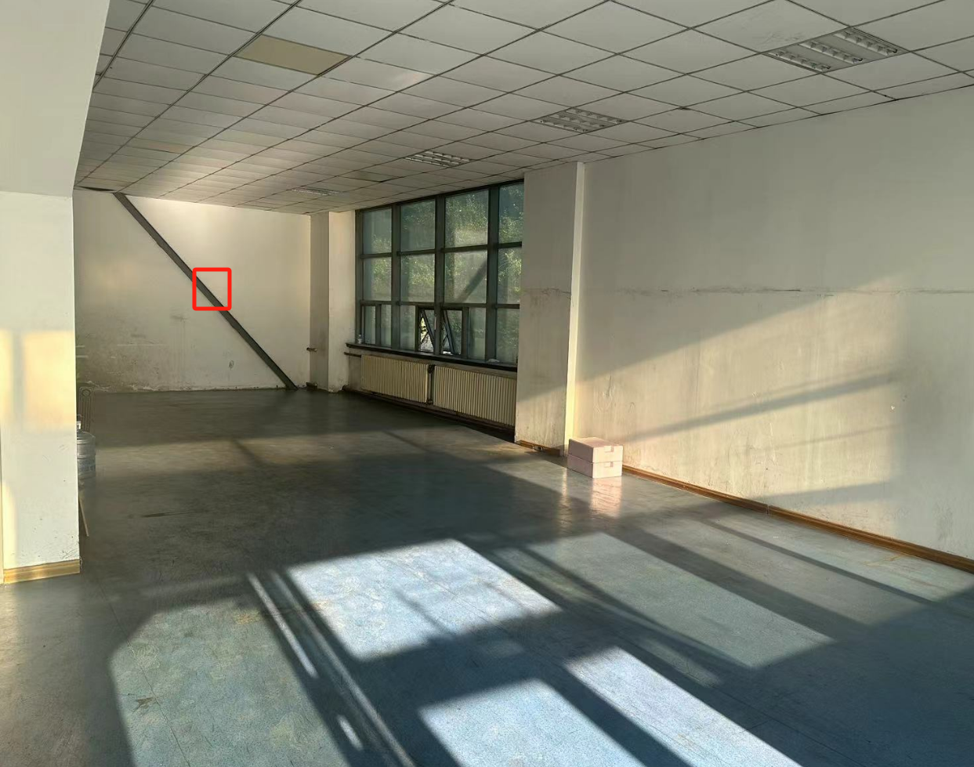
二、客户运营-需求及改造方案
2、原办公区翻新改造（262㎡）
改造内容：大白翻新，办公楼内都换门，门厅换门，维修户外台阶，棚顶翻新，安装灯，暖气改造办公楼暖气增加，立式空调2个，开荒清洁、顶面保温、窗户封堵
2楼 整体浅灰色花纹瓷砖 | 会议室 | 正对门的墙上留空调插座，投影幕布插座； 网络接口，办公电源插座2； X形钢结构整体挡住；
 | 办公室 | 屋内网络接口，办公电源插座2； X形钢结构整体挡住；
 | 小厅 | 屋内网络接口，办公电源插座2；
 | 楼梯 | 楼梯翻新，踏步刷油；
1楼 整体浅灰色花纹瓷砖 | 卫生间 | 洗手台改造翻新，留电源插座； 卫生间改造翻新，1男2女，留排风扇，男卫生间留电源插座（我公司有热水器，管路布线热水直接洗手台）；
 | 保洁室 | 留电源插座2；
 | 大厅 | 隔一个大生产办公室（双层玻璃灰色折页），网络接口，办公电源插座3；墙上留空调插座；
X形钢结构增加石膏板隔断（3处） 、散热器外移

Slide 8
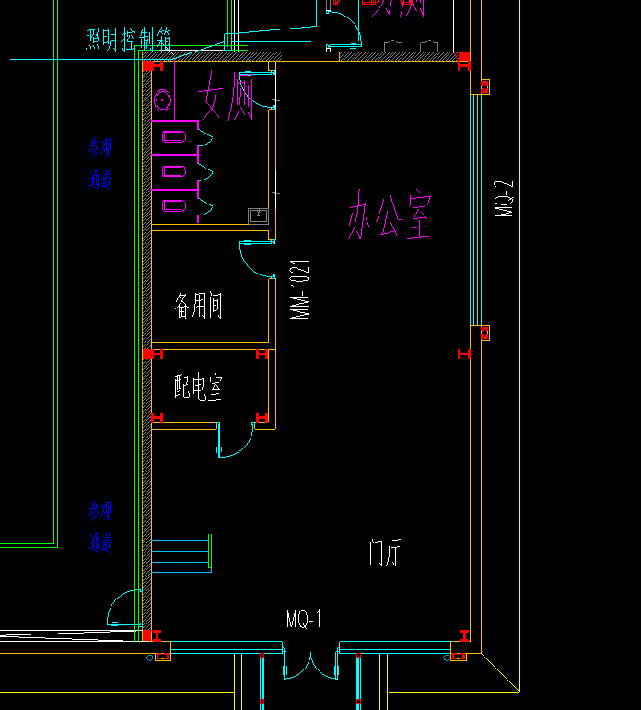
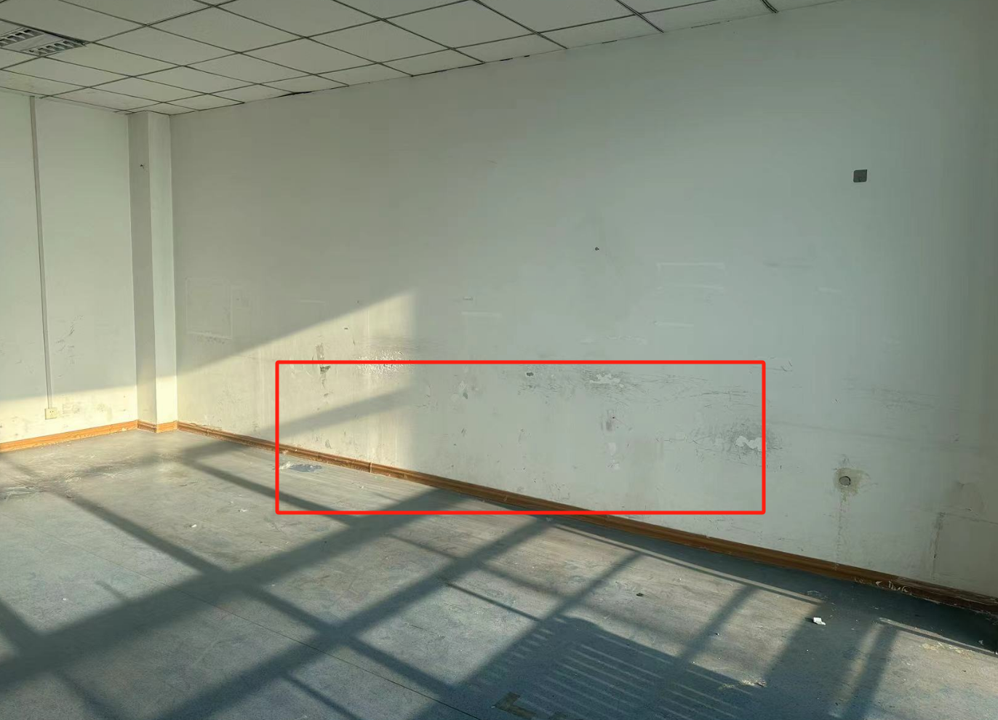

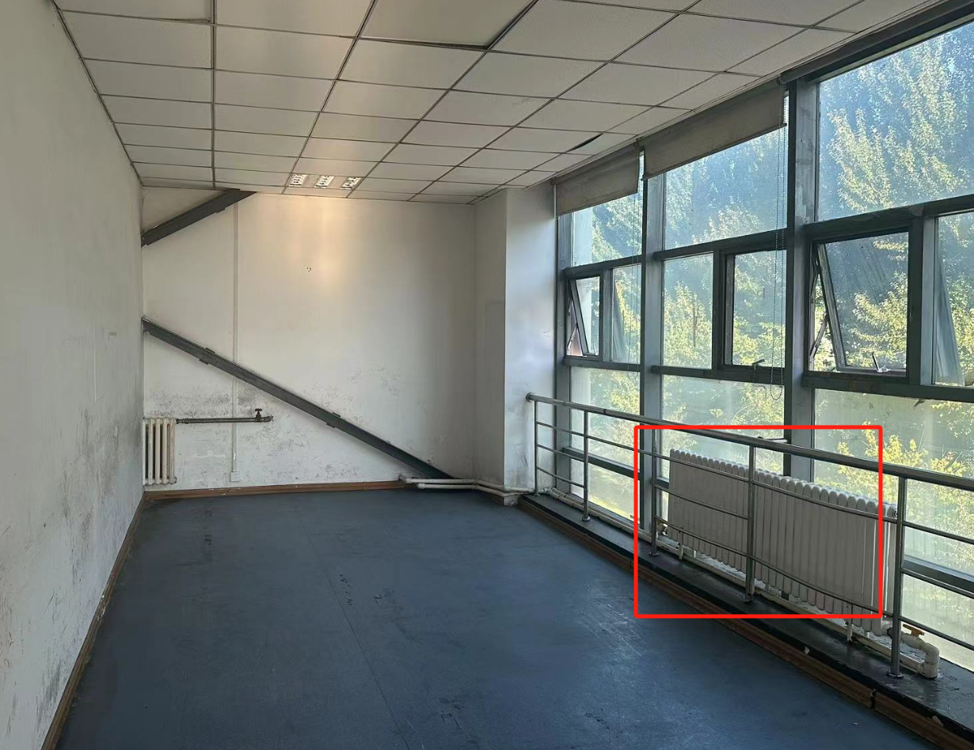
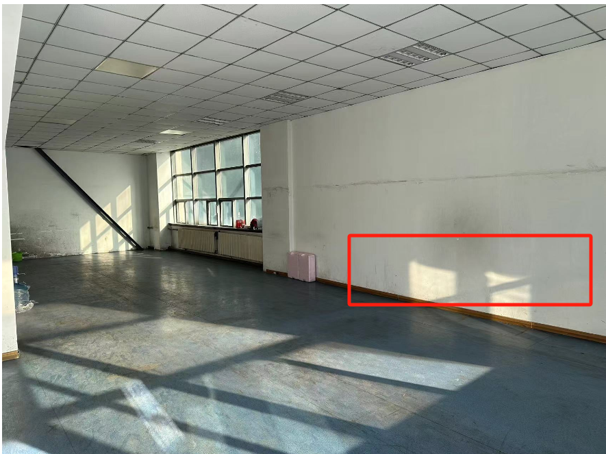
2、原办公区翻新改造（262㎡）
二、客户运营-需求及改造方案
隔一个大办公室（双层玻璃灰色折页）
增加3处组散热器
二层
二层
一层

Slide 9
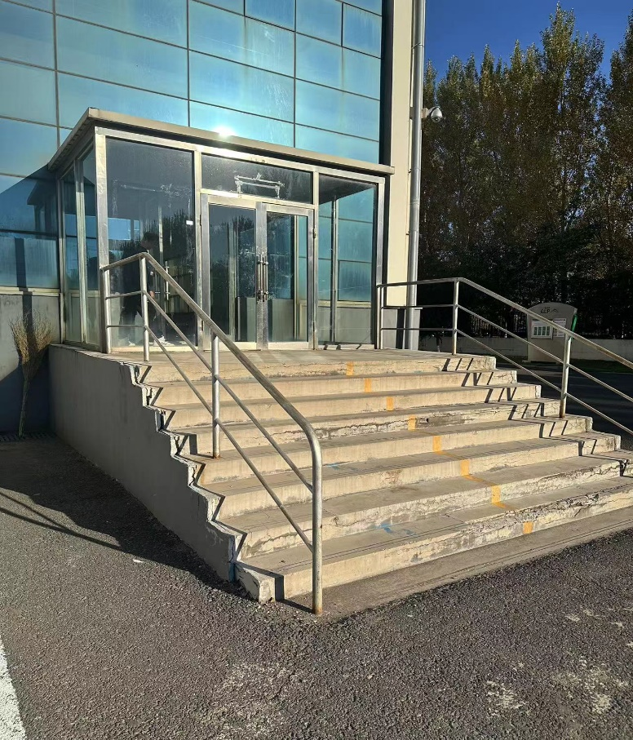
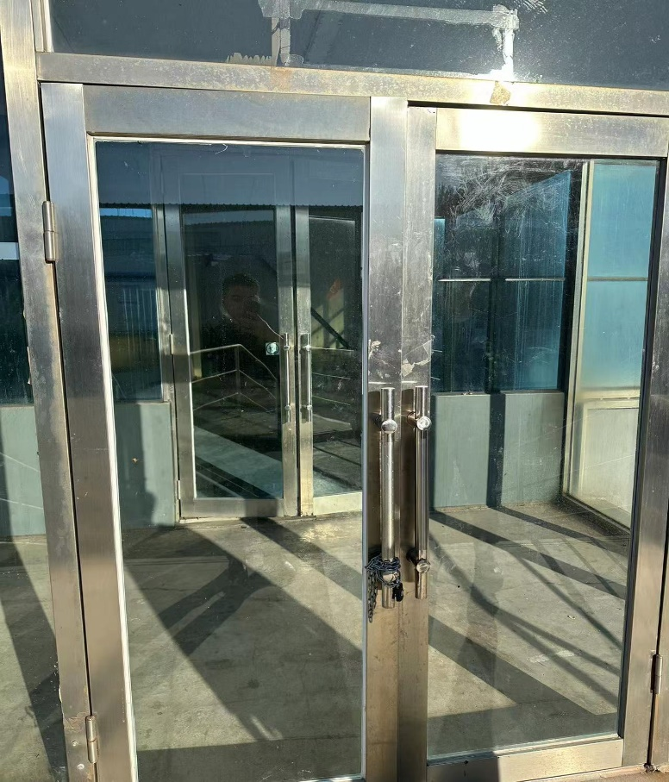
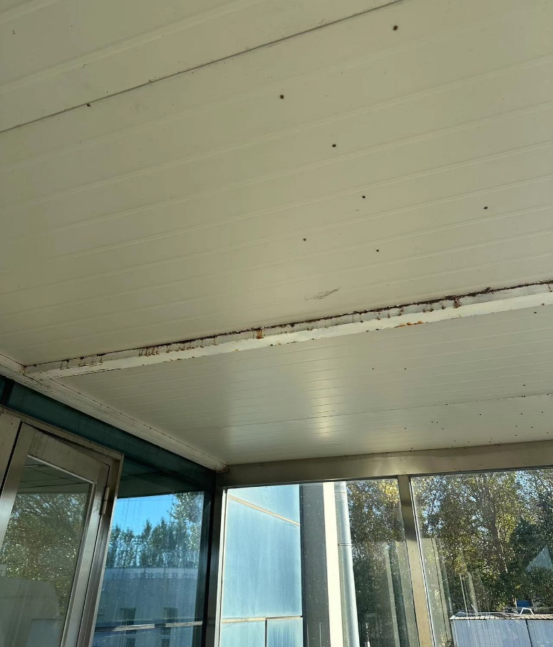
2、原办公区翻新改造（262㎡）
二、客户运营-需求及改造方案
主入口维修
1、台阶有破损裂缝维修
2、台阶两侧防寒墙面开裂维修
3、白钢扶手有锈蚀需刷银粉
1、地面瓷砖铺贴
2、2趟门更换
1、门斗里侧棚面横梁需除锈刷漆

Slide 10
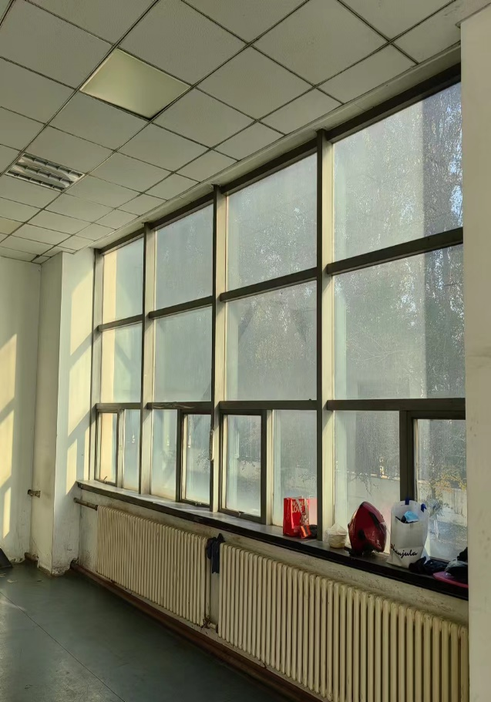
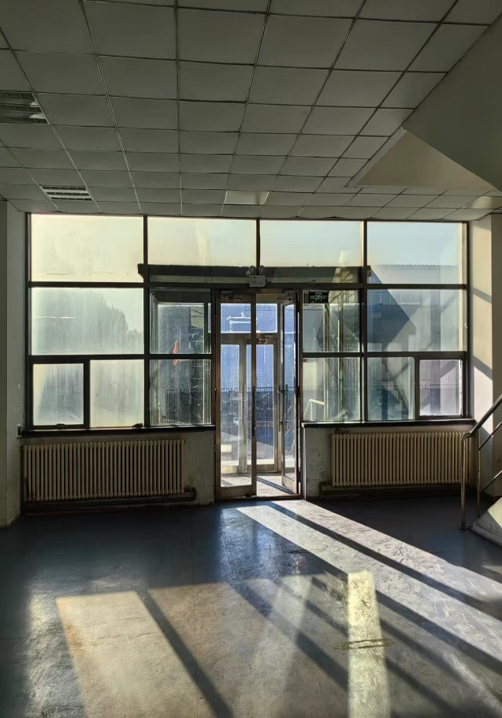
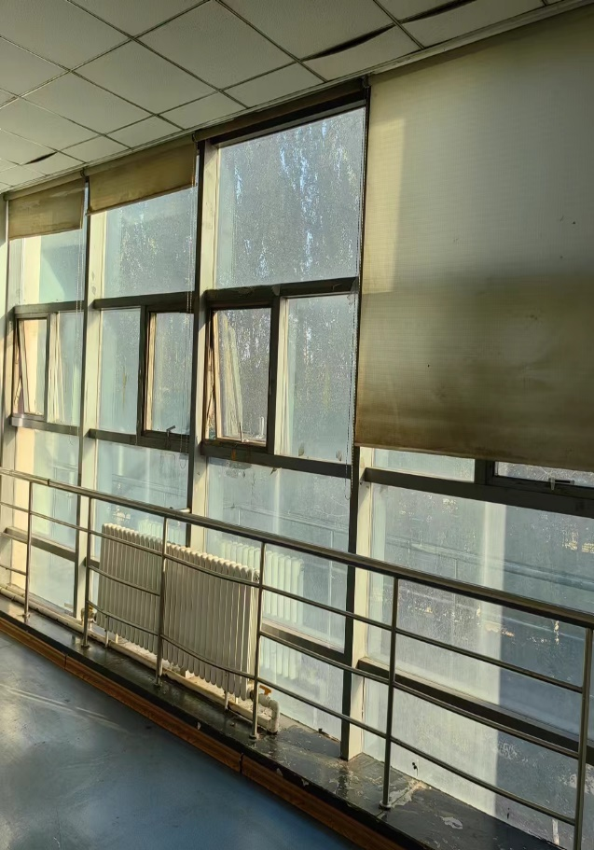
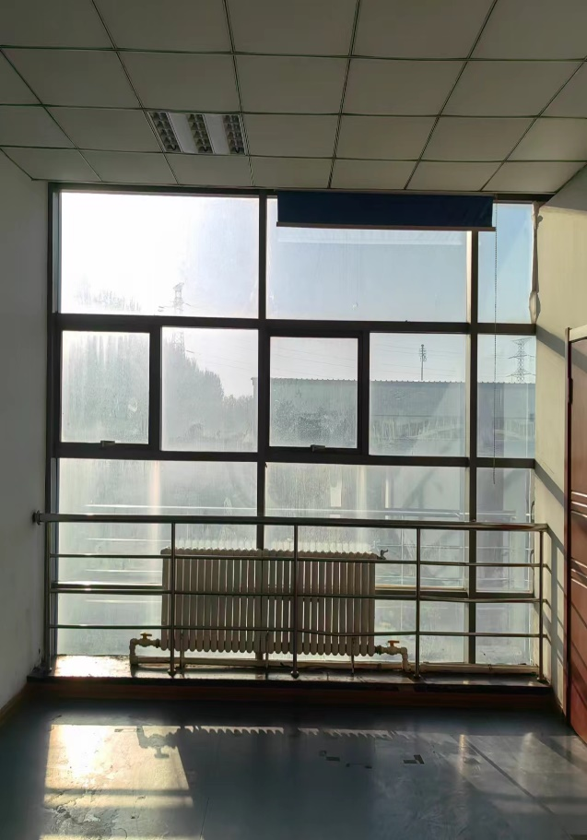
2、原办公区翻新改造（262㎡）
二、客户运营-需求及改造方案
玻璃幕飘窗密封胶、飘窗四周安装硅胶、防寒封堵
一层南侧窗户
二层南侧窗户
二层南侧窗户
二层西侧窗户

Slide 11
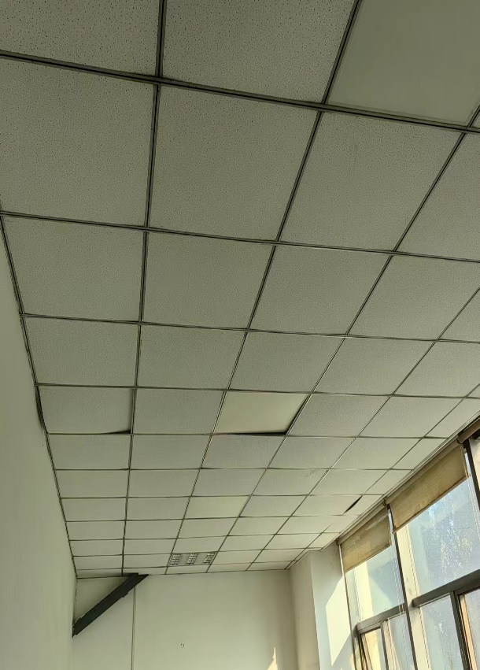
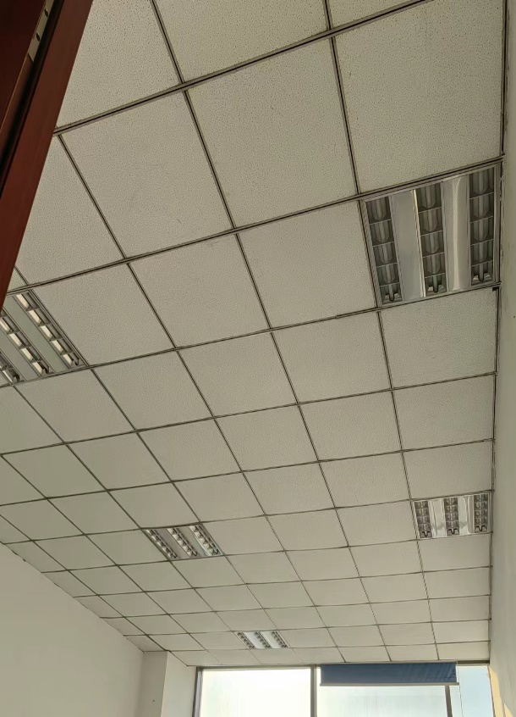
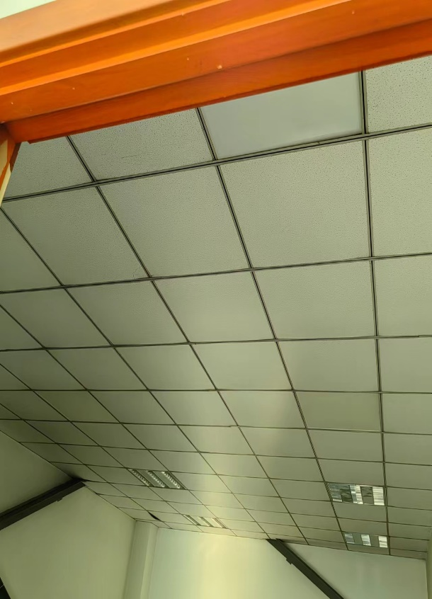
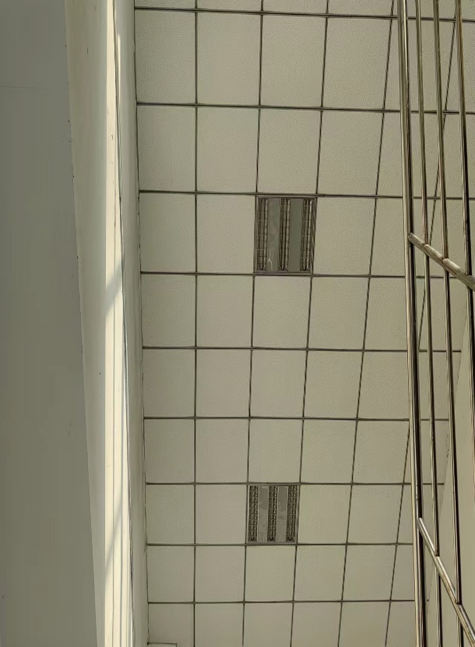
2、原办公区翻新改造（262㎡）
二、客户运营-需求及改造方案
顶面防寒
二层里侧房间棚面
二层南侧总经理房间棚面
二层西侧棚面
二层挑空棚面

Slide 12
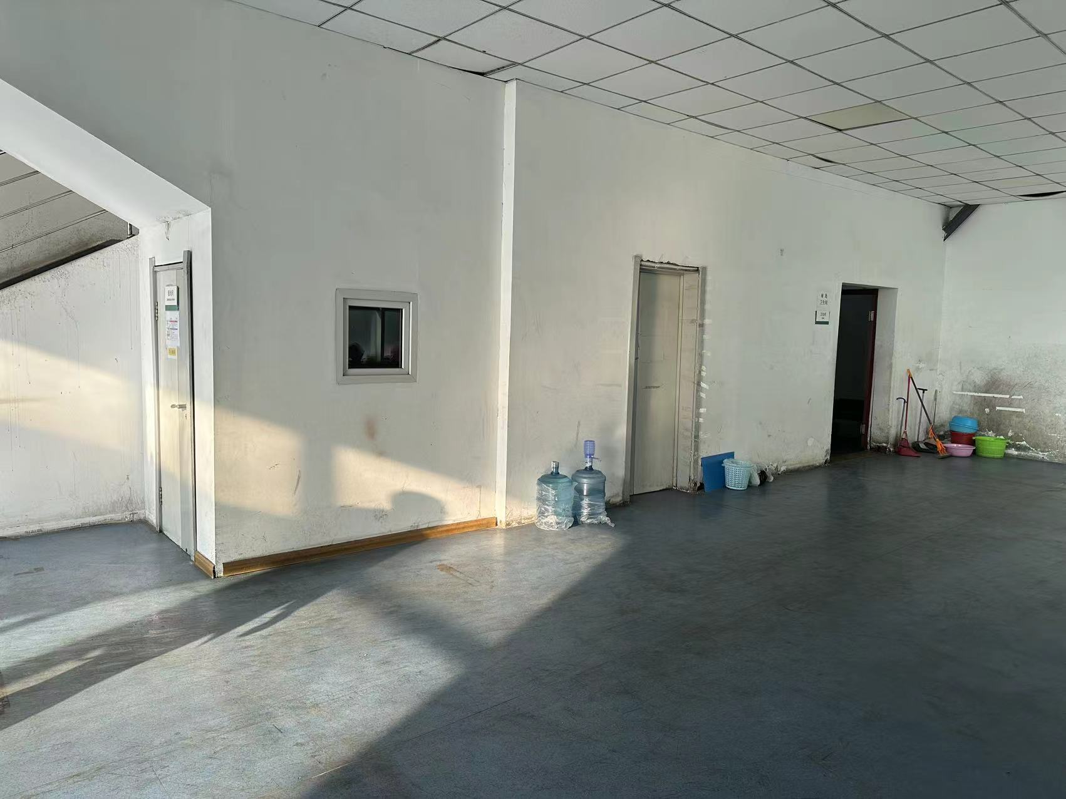
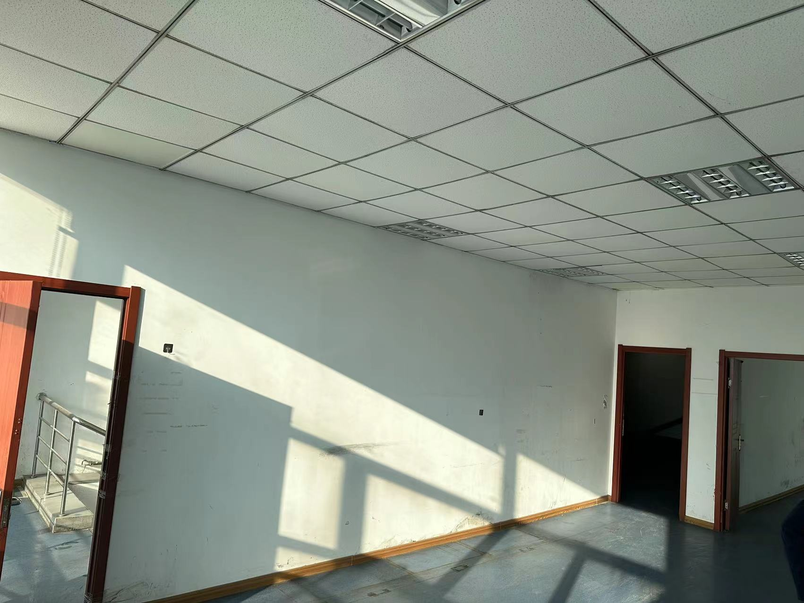
2、原办公区翻新改造（262㎡）
二、客户运营-需求及改造方案
门跟换
一层（3 含卫生间2趟门）
二层（3趟门）

Slide 13
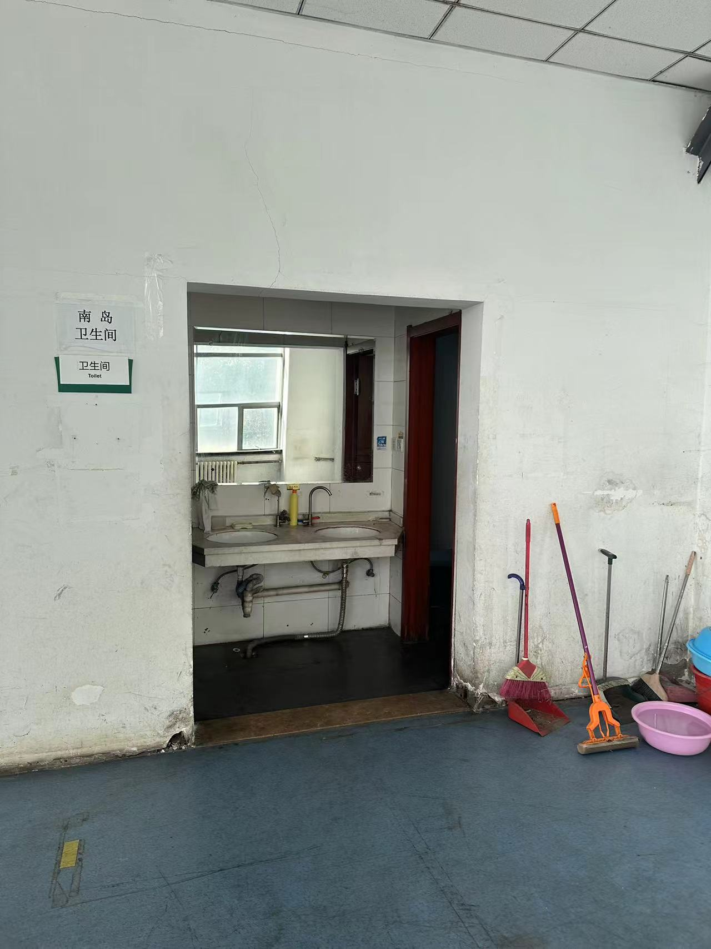
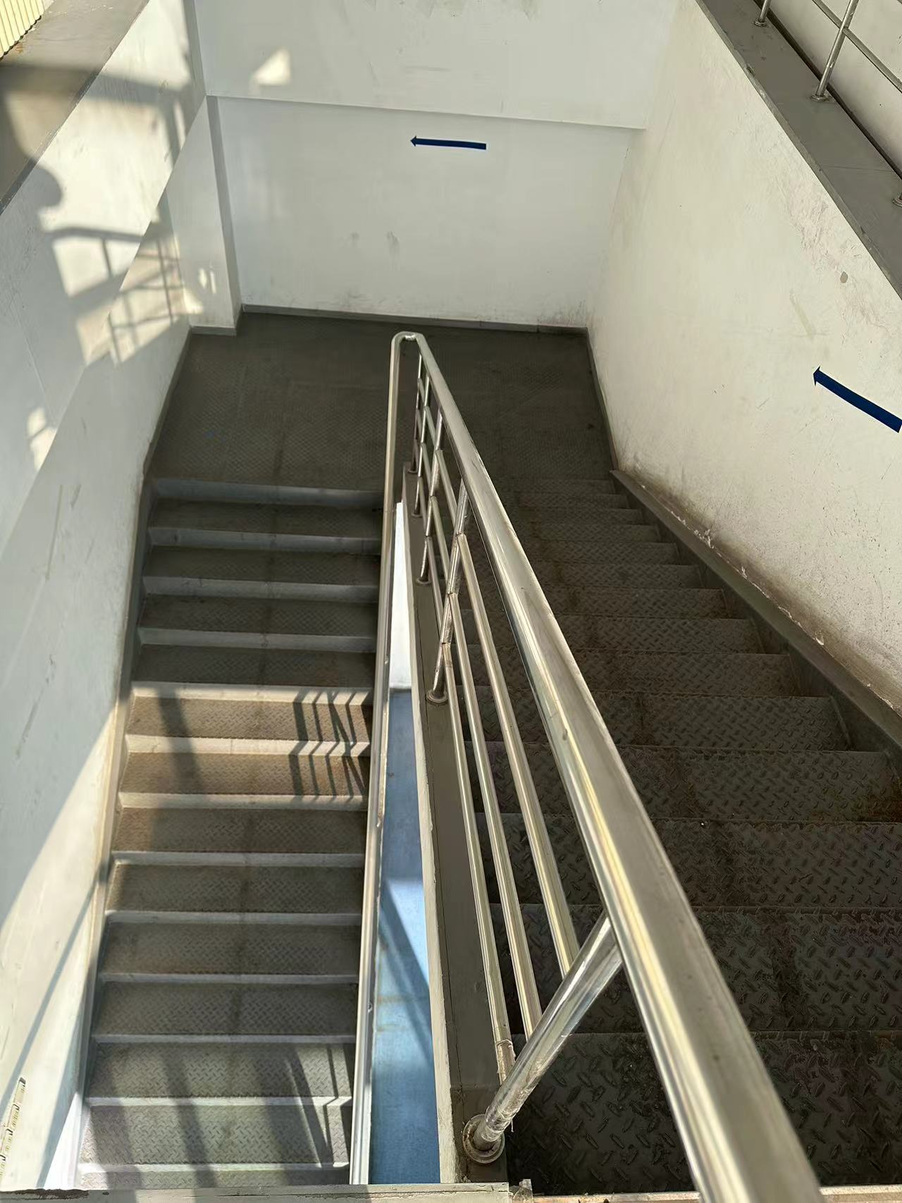
2、原办公区翻新改造（262㎡）
二、客户运营-需求及改造方案
卫生间翻新
楼梯刷油翻新
洗手台改造翻新，留电源插座； 卫生间改造翻新，1男2女，留排风扇，男卫生间留电源插座

Slide 14
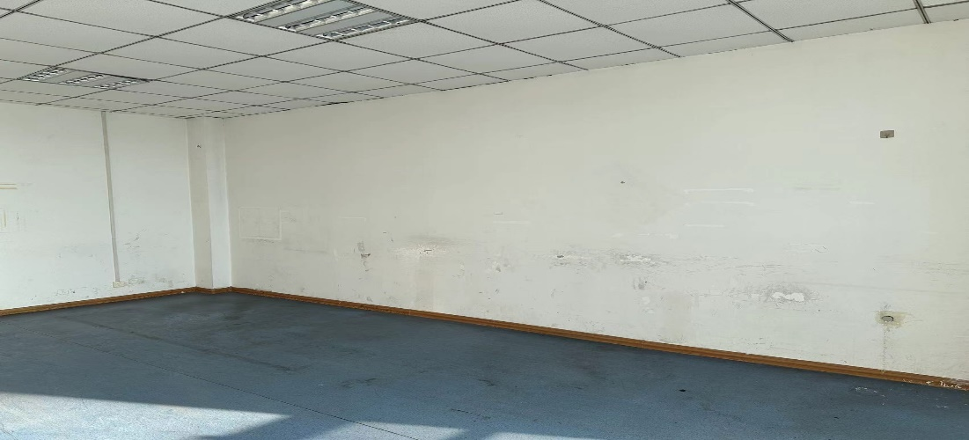
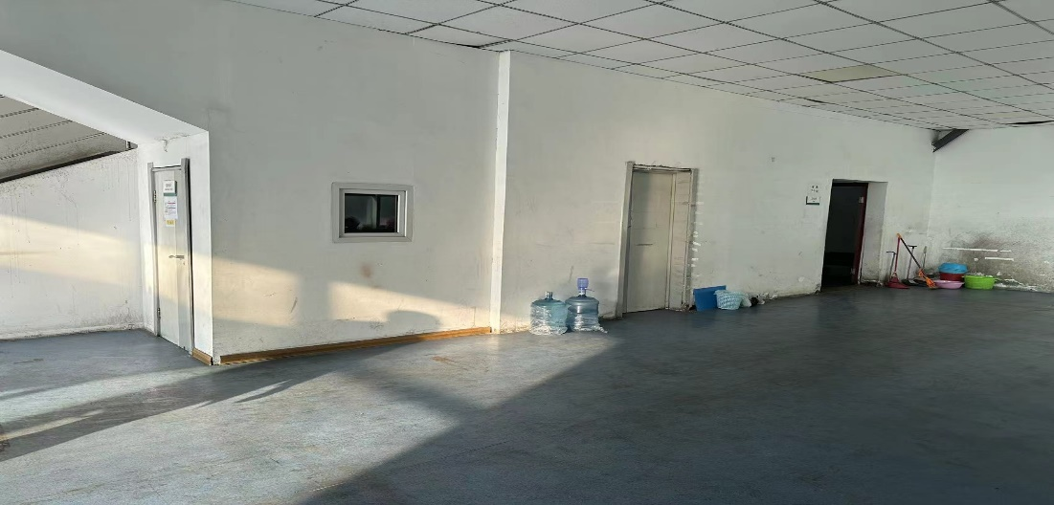
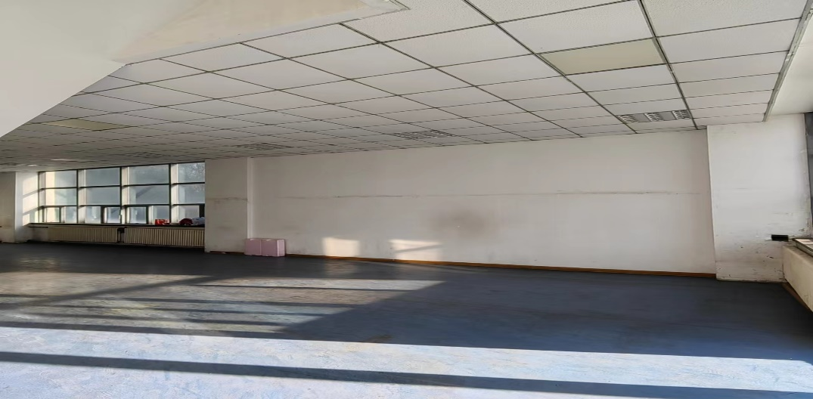
2、原办公区翻新改造（262㎡）
二、客户运营-需求及改造方案
墙面、顶面翻新、地面瓷砖（浅灰色花纹瓷砖）
增加立式空调2个
二层（总经理办公室）
一层（隔断内办公区）

Slide 15
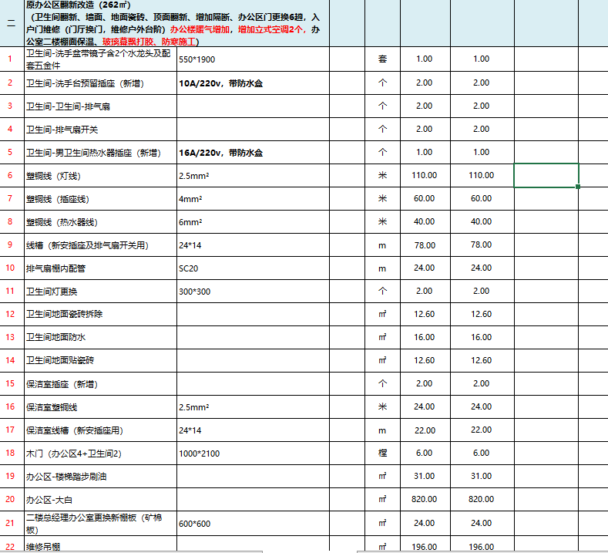
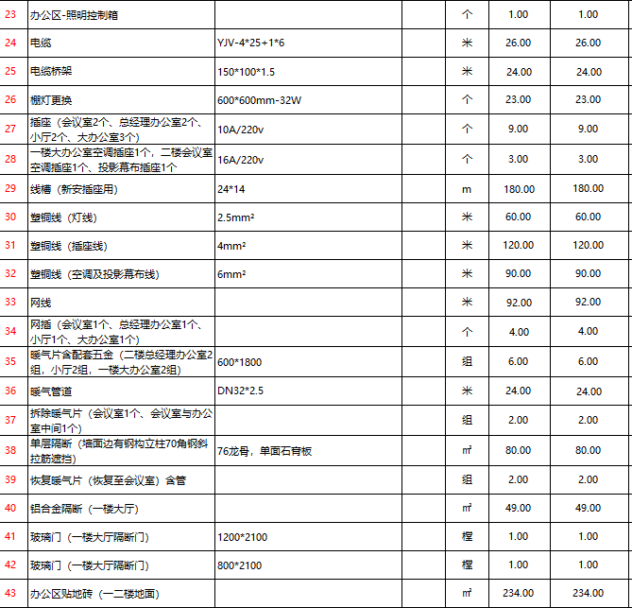
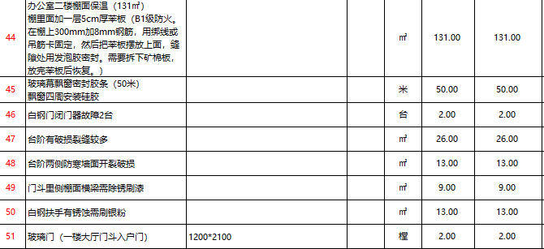
2、原办公区翻新改造（262㎡）
二、客户运营-需求及改造方案

Slide 16
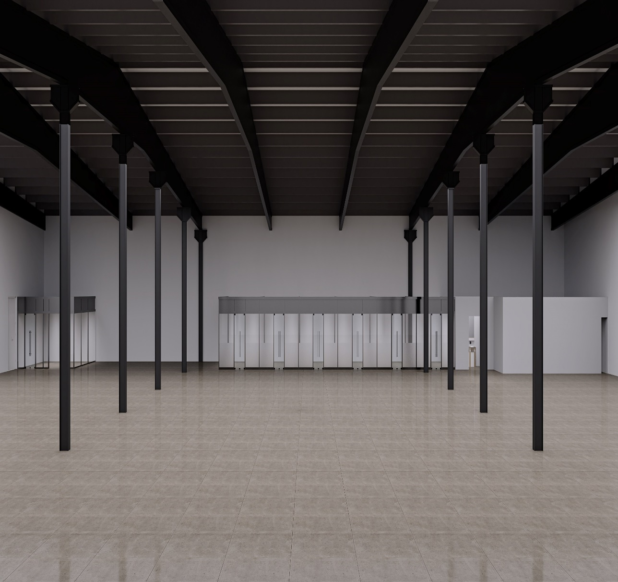
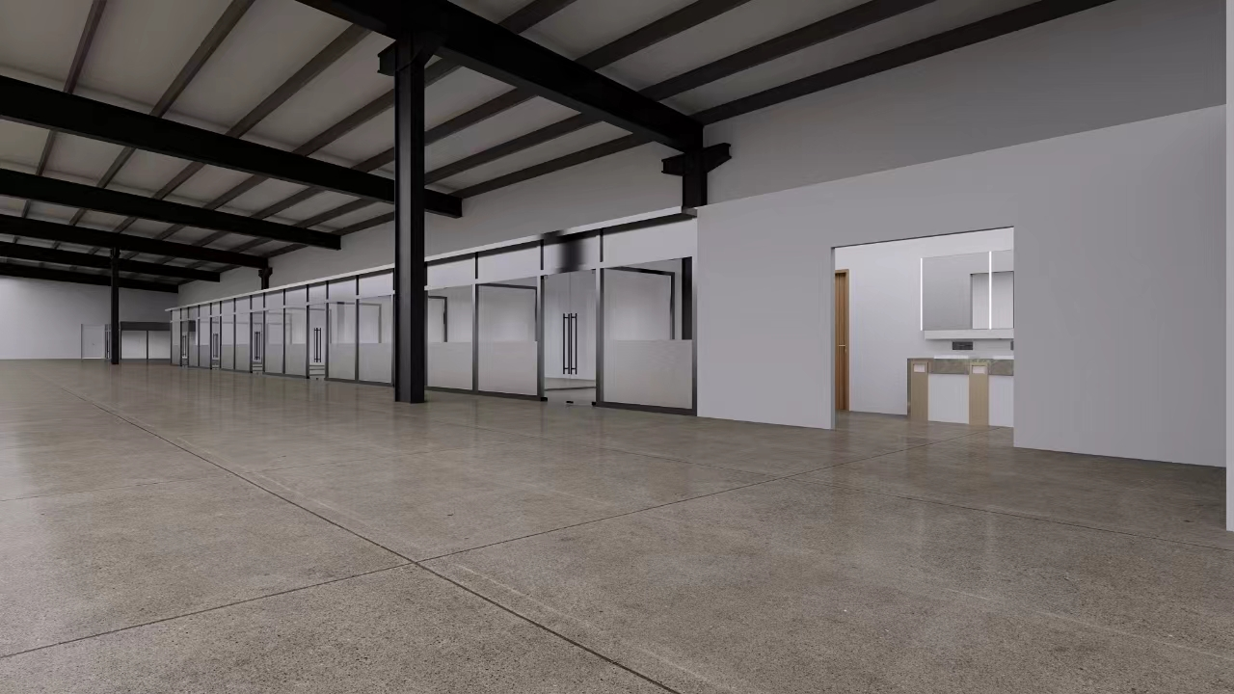
二、客户运营-需求及改造方案
3、新建功能区262㎡（卫生间、活动室、展示厅、对标室、休息室、餐厅、功能间)

Slide 17

二、客户运营-需求及改造方案
3、新建功能区262㎡
新建（空压机房）
卫生间 | 卫生间2男2女，设排风扇，长条拖布池，洗手池；男卫生间留电源接口（我公司有热水器，管路布线热水直接洗手池）；
台球室、产品展示区、对标室、休息室、餐厅（整体铺地板） | 办公区隔断采用轻钢龙骨加岩棉，正面采用铝合金型材做隔断封闭（单层玻璃磨砂），顶面采用矿棉板吊顶、灯； 每个隔断预留电源插座2，产品展示区要做射灯； 小餐厅，留电视、音响、转桌插座（转桌需要地插）；
空压机房 | 隔音材质，排风扇；
充电区 | 叉车充电2个，防爆电气，报警连锁、排风扇（待政策条件允许时施工）；
桥架 | 配电室到充电区搭建10平方电线的桥架；
新建（功能间）
新建（对表室）
新建（休息室）
新建（餐厅）
新建（展示厅）
新建（活动室）
新建（卫生间）
原办公区改造
17

Slide 18
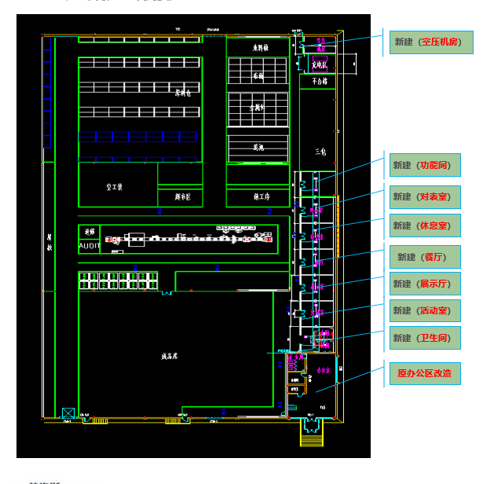
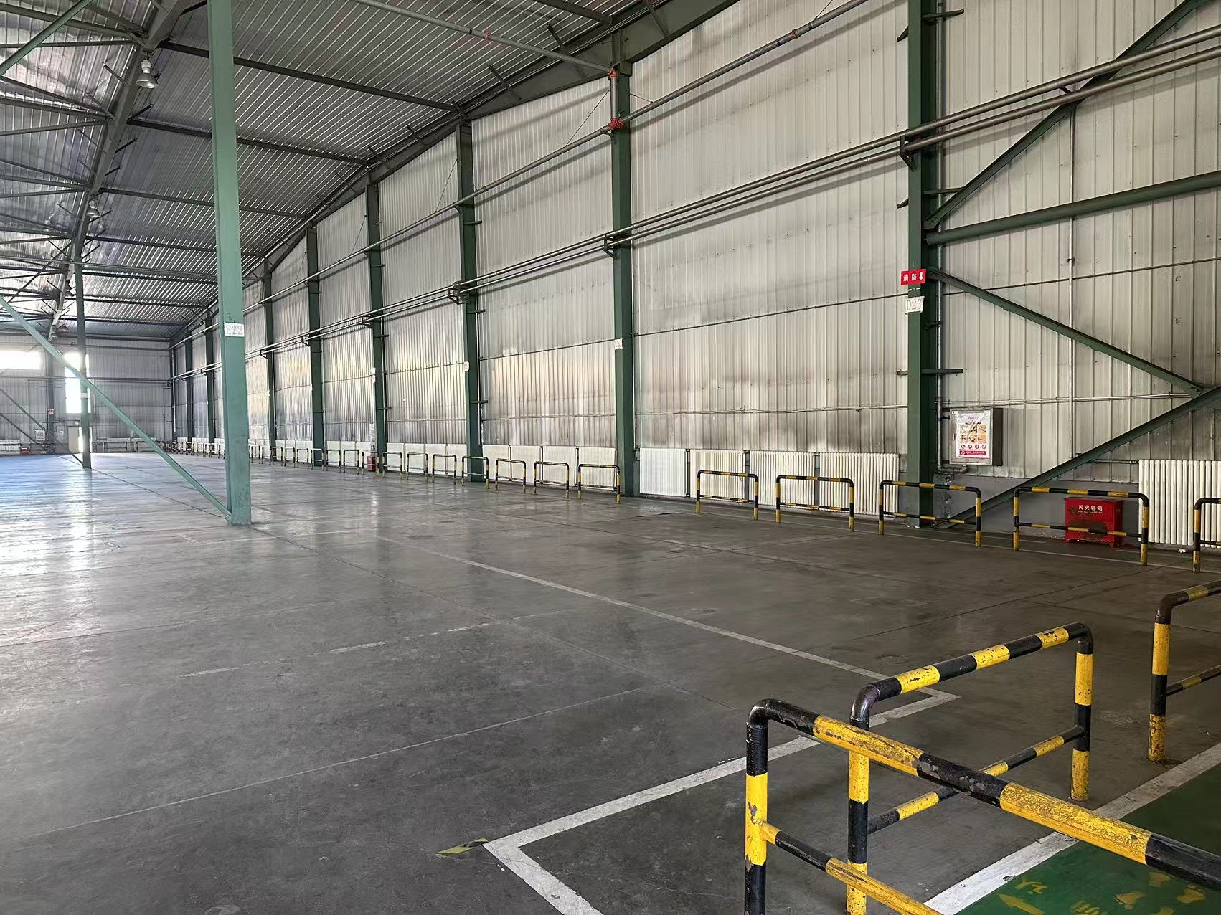
二、客户运营-需求及改造方案
3、新建功能区262㎡
车间新增功能区域需设置防撞栏
原防护栏拆除、移位

Slide 19
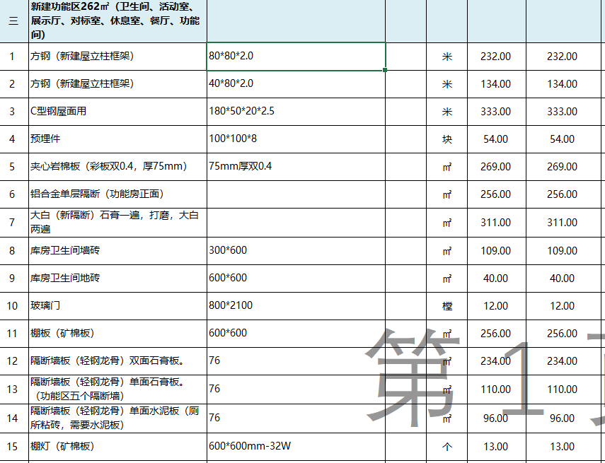
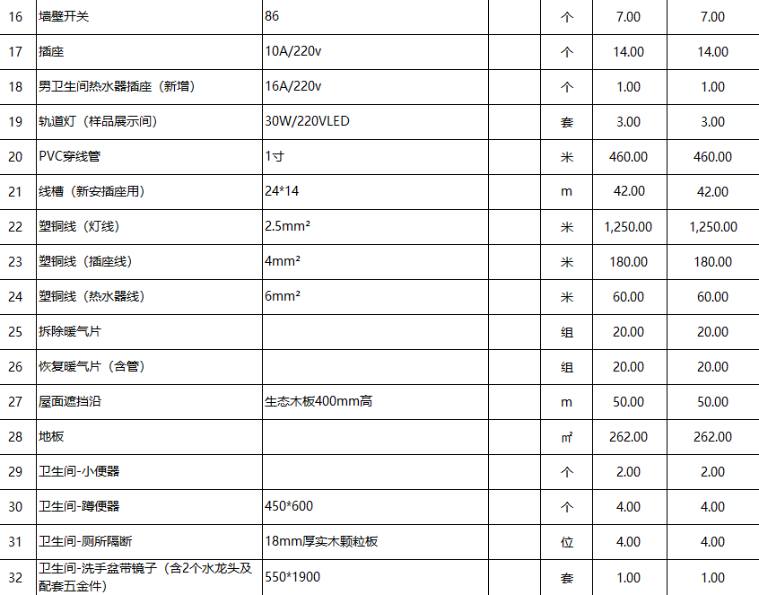
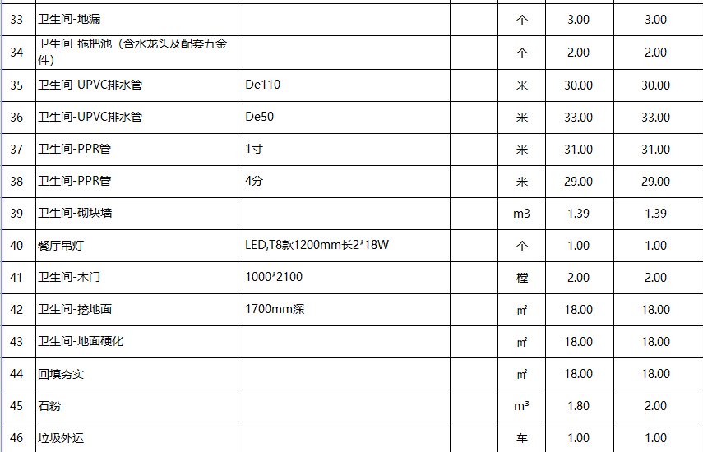
二、客户运营-需求及改造方案
3、新建功能区262㎡
19

Slide 20
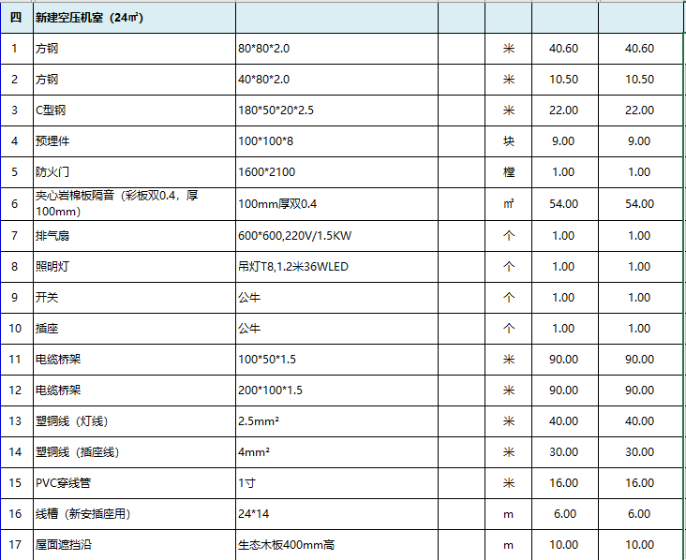
二、客户运营-需求及改造方案
4、新建空压机室（24㎡）
需求：
需求：隔音材质，排气扇；

Slide 21
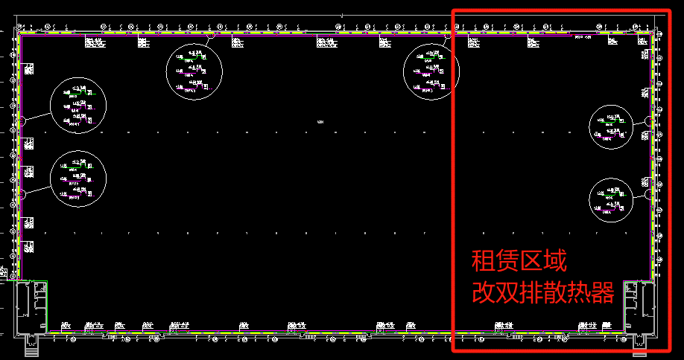
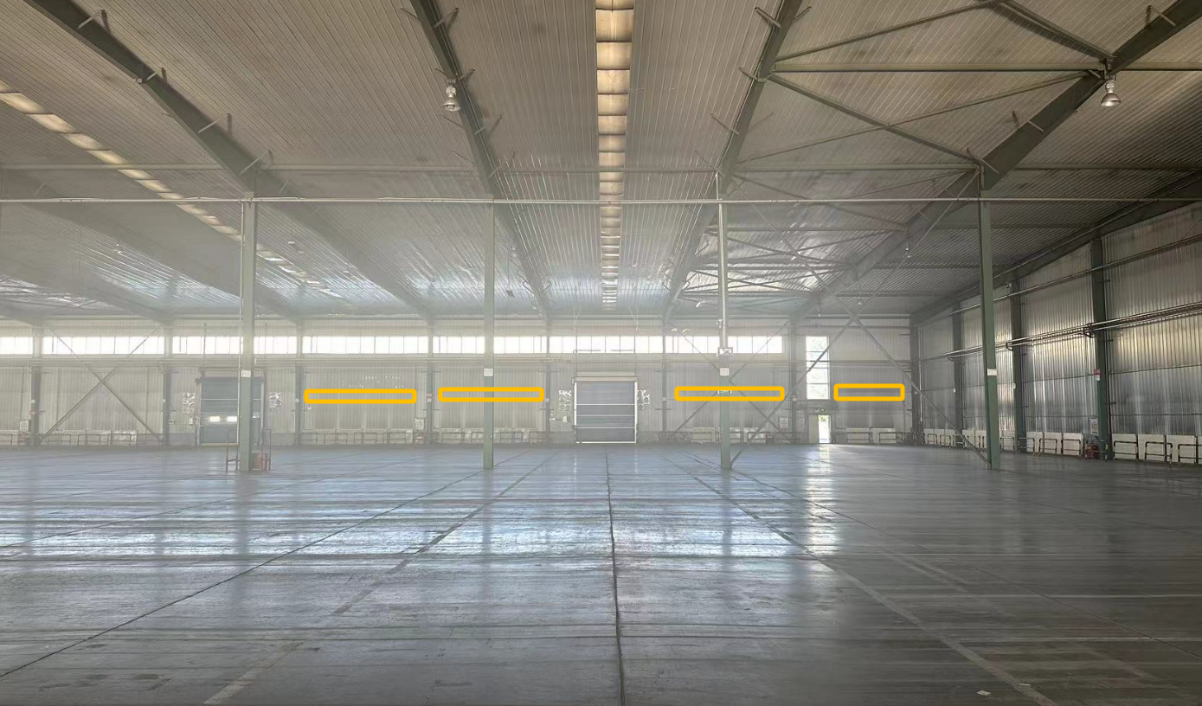
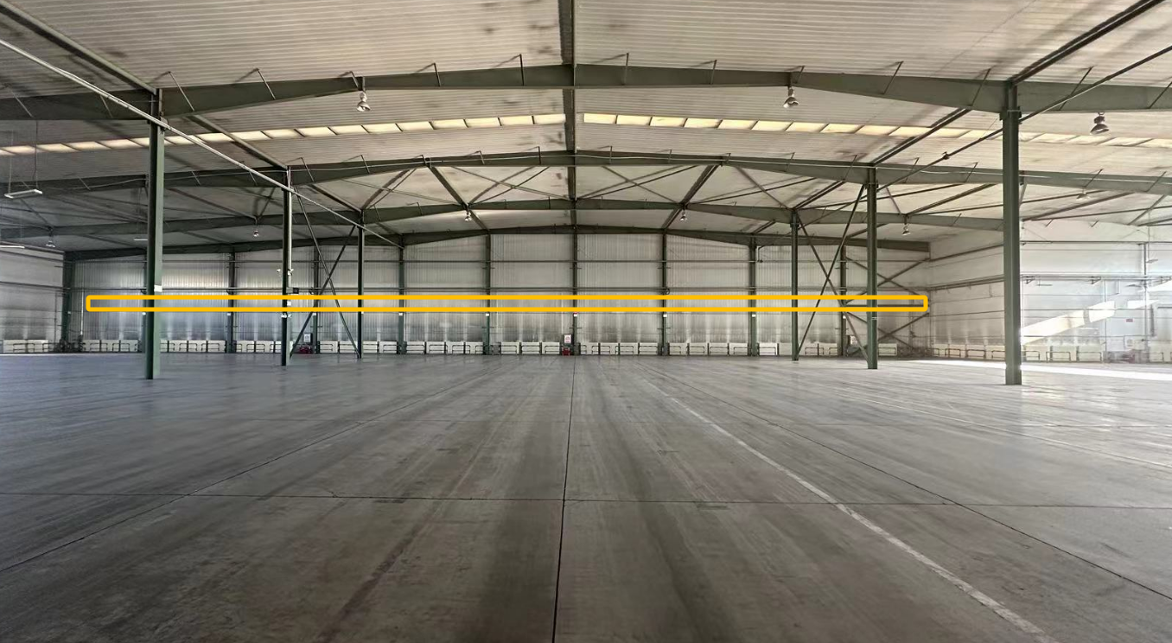
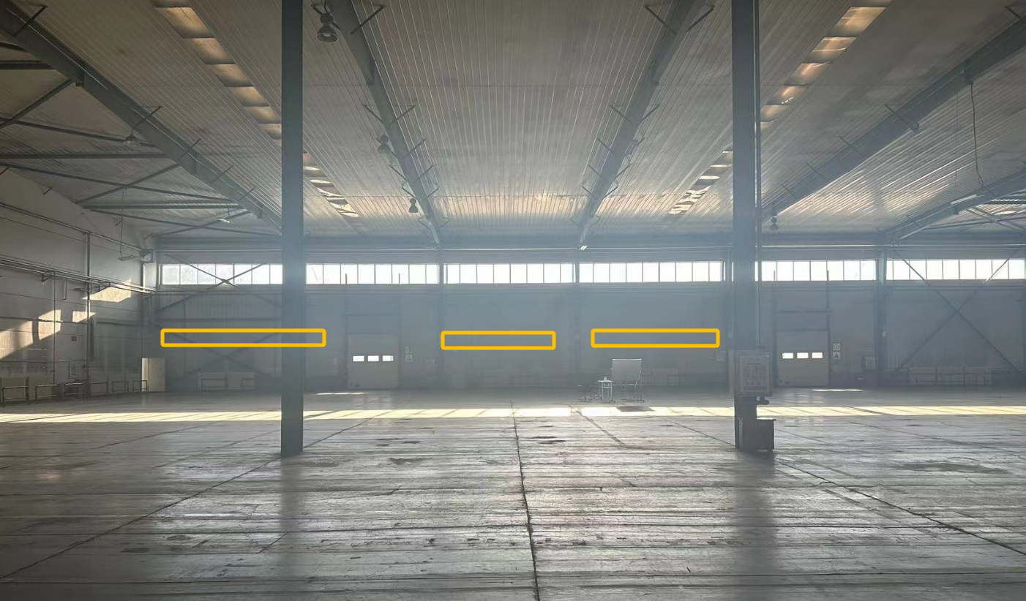
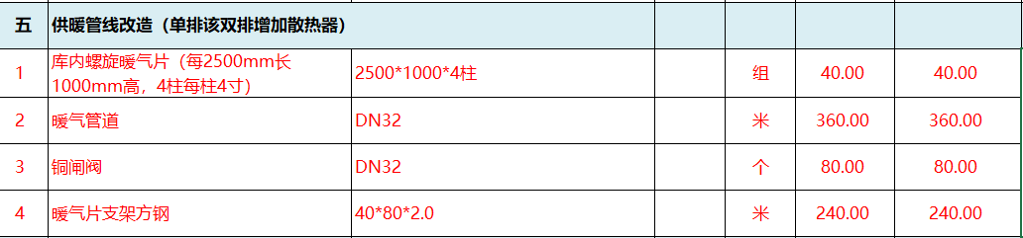
二、客户运营-需求及改造方案
5、供暖管线改造（单排该双排增加散热器）

Slide 22
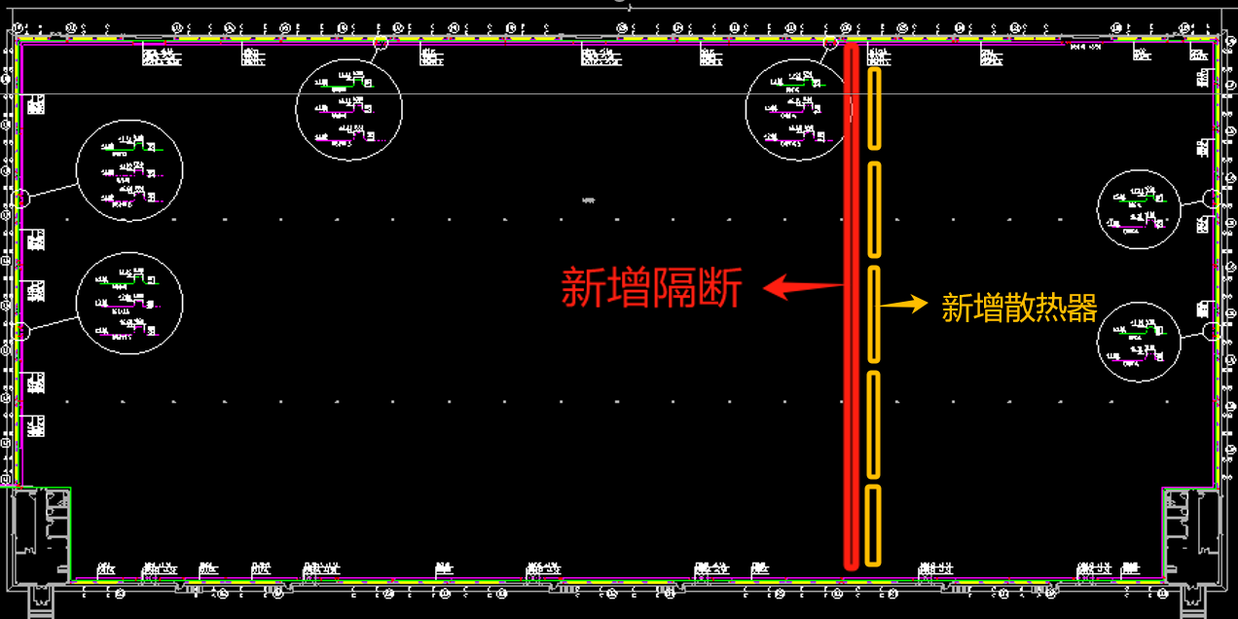
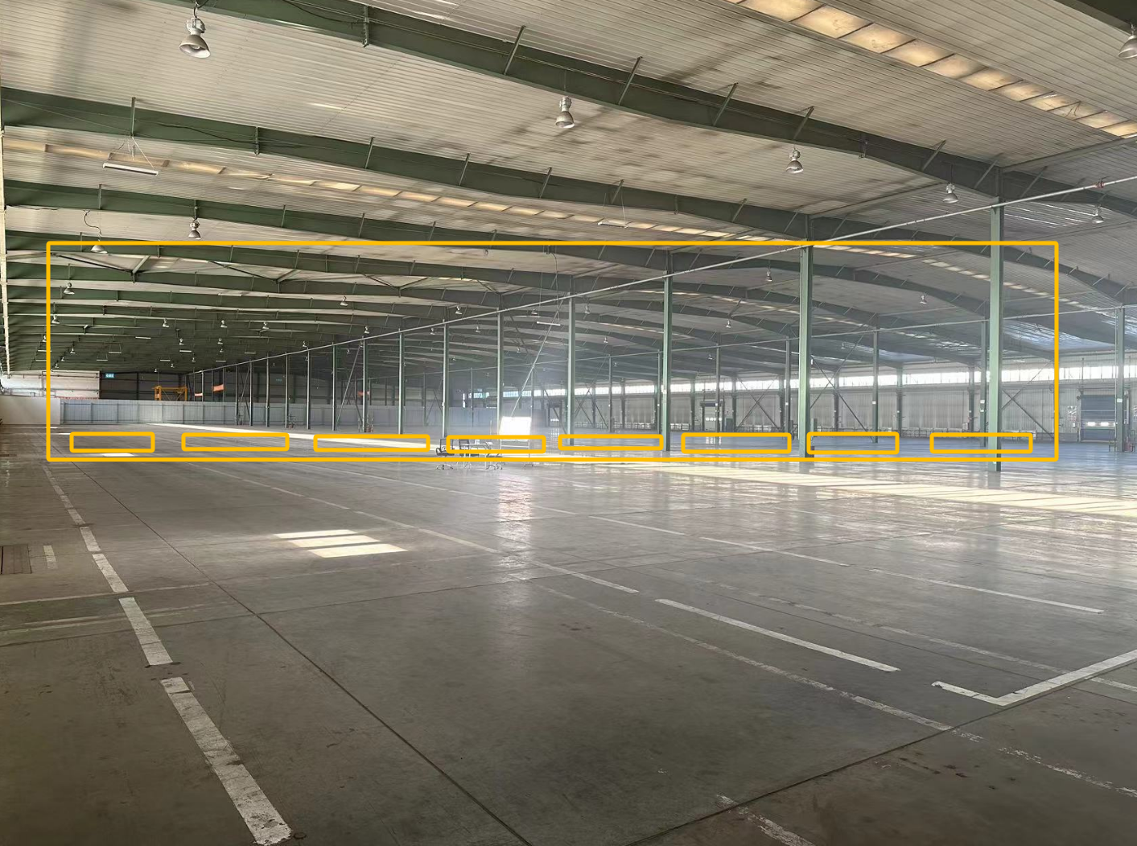

6、供暖管线改造（隔断侧增加散热器）
二、客户运营-需求及改造方案

Slide 23



7、供暖管线改造（A1库仅租赁区域供暖）
二、客户运营-需求及改造方案

Slide 24



8、增加电缆
二、客户运营-需求及改造方案
需求电量为77kw，现场可提供电量35KVA,增容46KVA至81KVA,可满足经营需求。

Slide 25
Thank you!

